Slide 1
MatLAB практика використання у виробництві
Опришко О.О.

Slide 2
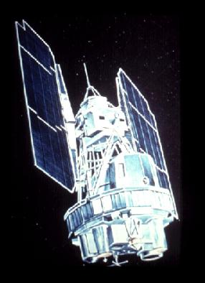
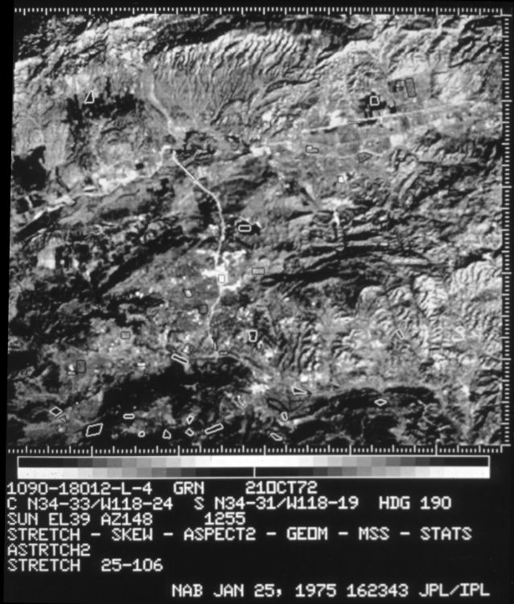
Опис об'єкту (вегетаційні індекси)
Вегетаційні індекси - співвідношення коефіцієнтів відбиття земною поверхнею в різних спектральних інтервалах, які використовуються для розпізнавання із супутників щільності листкової поверхні і стану рослинного покриву.

Slide 3
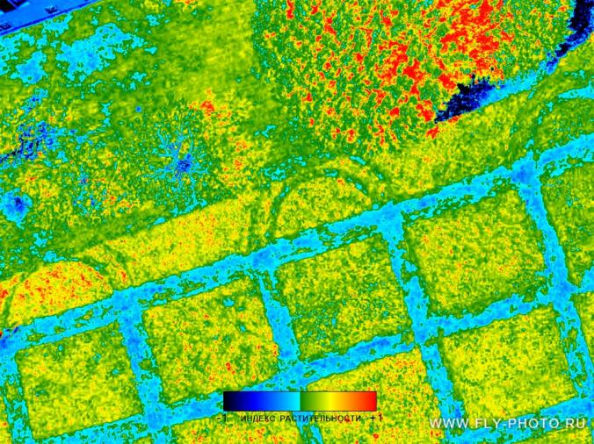
Інформація для прийняття рішення

Slide 4
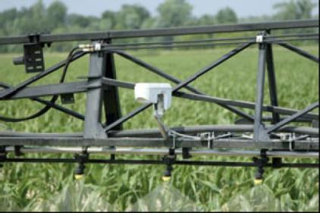
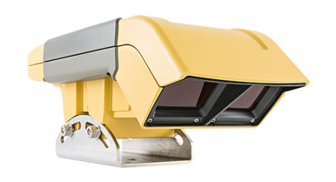
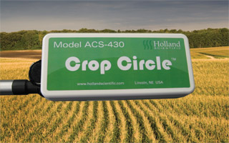
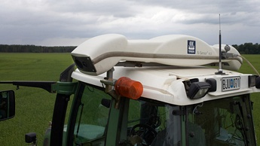
Наземне обладнання
Сенсор GreenSeeker
Сенсор CropSpec
Сенсор Crop Circle
Yara N-Sensor

Slide 5
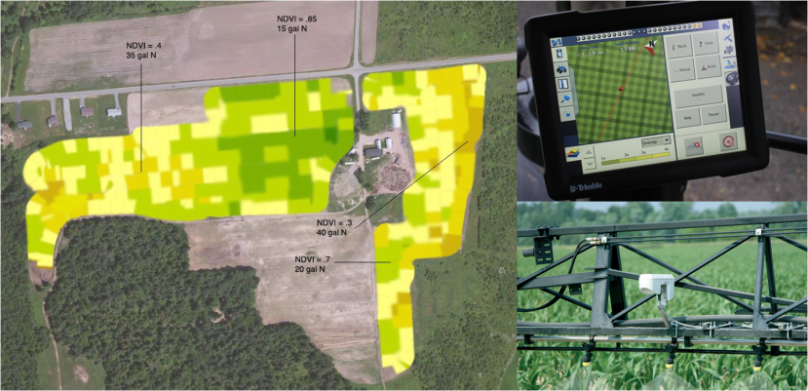
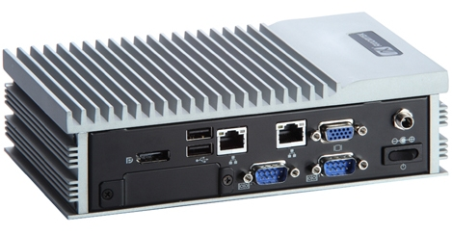
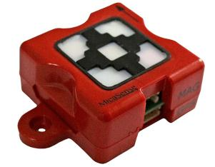
Комплекс обладнання

Slide 6
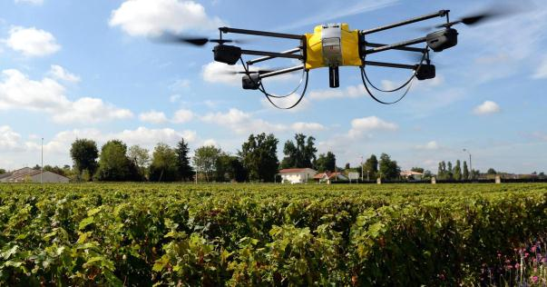
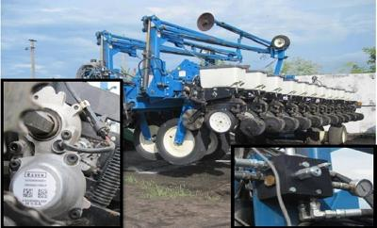
Стандартне обладнання для диференційного внесення добрив

Slide 7
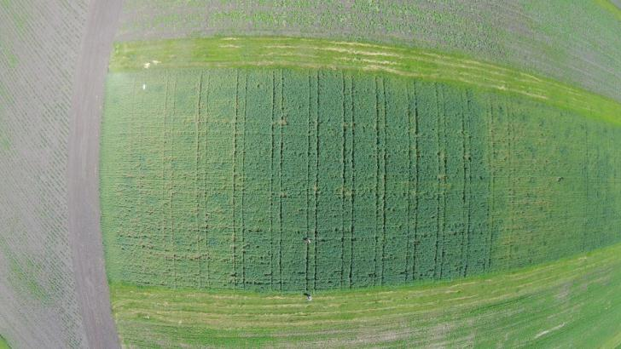
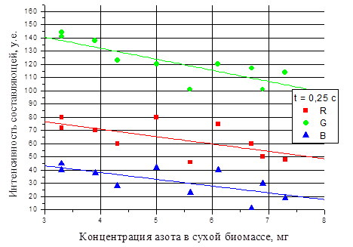
Калібрувальні криві

Slide 8
MatLAB можливості по обробці зображень

Slide 9
Обробка зображень
Відео
Керування зовнішнім обладнанням із допомогою MatLAB на прикладі GPS

